Slide 1
Hash
Prof. Henrique Batista da Silva

Slide 2
Transformação de Chave (Hashing)
A busca por uma chave ocorre sempre através de comparações entre a chave de pesquisa e a chave na tabela.
Alternativamente, pode-se buscar uma chave em uma tabela por meio do cálculo de sua posição.
Para isso, utiliza-se uma função (fução hash).

Slide 3
Transformação de Chave (Hashing)
A função hash calcula a posição em que o registro se encontra na tabela.
Assim, os registros armazenados em uma tabela são diretamente endereçados a partir de uma função (transformação aritmética) sobre a chave de pesquisa.

Slide 4
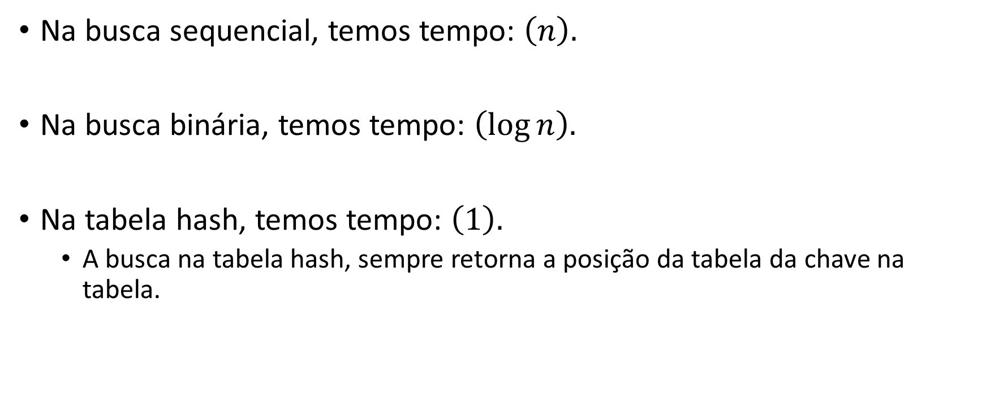
Transformação de Chave (Hashing)
Na busca sequencial, temos tempo: $\left(n\right).$
Na busca binária, temos tempo: $\left(\log{n}\right).$
Na tabela hash, temos tempo: $\left(1\right).$
A busca na tabela hash, sempre retorna a posição da tabela da chave na tabela.

Slide 5

Transformação de Chave (Hashing)
Chave
$$função hash:h()$$

Slide 6

Transformação de Chave (Hashing)
Motivação:
Suponha: Tabela com M posições, em que:
N Chaves de valor menor que M
Se N $≤$M: Ok
...
0
1
2
3
4
M-1

Slide 7
Transformação de Chave (Hashing)
Inserção das chaves {2, 3, 4, 6, 10} em uma tabela de
tamanho 11.
0
1
2
2
3
3
4
4
5
6
6
7
8
9
10
10

Slide 8

Transformação de Chave (Hashing)
Motivação:
Suponha: Tabela com M posições, em que:
N Chaves de valor menor que M
Se N $≤$M: Ok
Se N $>$ M: ???
...
0
1
2
3
4
M-1

Slide 9
Transformação de Chave (Hashing)
Um método de pesquisa com o uso da transformação de chave é constituído de duas etapas principais:
Calcular o valor da função de tansformação (função hash), a qual transforma a chave de pesquisa em um endereço da tabela.
Hash(Chave) = posição na tabela.
Considerando que duas ou mais chaves podem ser transformadas em um mesmo endereço de tabela, é necessário existir um método para lidar com colisões.

Slide 10
Transformação de Chave (Hashing)
Fatalmente algumas colisões irão ocorrer:
colisões têm de ser resolvidas de alguma forma.
Mesmo com uma função de transformação que distribua os registros de forma uniforme entre as entradas da tabela, existe uma alta probabilidade de haver colisões.

Slide 11
Transformação de Chave (Hashing)
Paradoxo do aniversário (Feller, 69):
Em um grupo de 23 ou mais pessoas, juntas ao acaso, existe uma chance maior do que 50% de que 2 pessoas comemorem aniversário no mesmo dia.
Assim, se for utilizada uma função de transformação uniforme que enderece 23 chaves randômicas em uma tabela de tamanho 365, a probabilidade de que haja colisões é maior do que 50%.

Slide 12
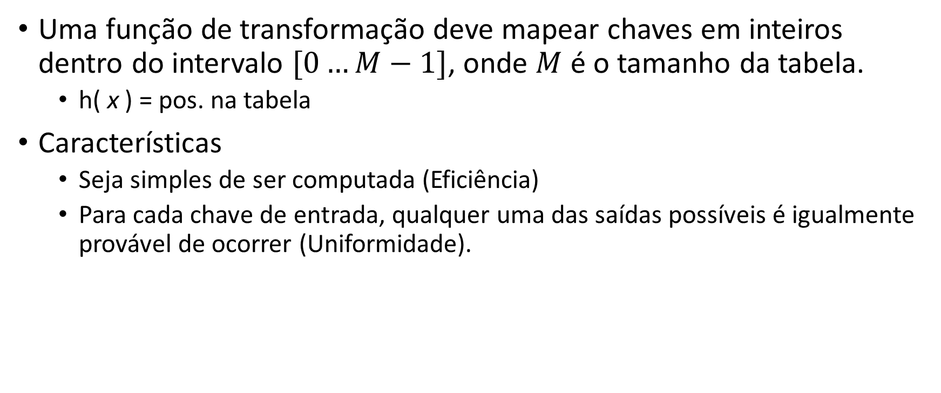
Função Hash
Uma função de transformação deve mapear chaves em inteiros dentro do intervalo $[0…M−1]$, onde $M$ é o tamanho da tabela.
h( x ) = pos. na tabela
Características
Seja simples de ser computada (Eficiência)
Para cada chave de entrada, qualquer uma das saídas possíveis é igualmente provável de ocorrer (Uniformidade).

Slide 13
Função Hash
Como as transformações sobre as chaves são aritméticas, deve-se transformar as chaves não-numéricas em números.

Slide 14

Método da Divisão
Usa o resto da divisão por $M$:
$h\left(k\right)=k mod M$.
onde $k$ é um inteiro correspondente à chave.
Fácil e eficiente.

Slide 15
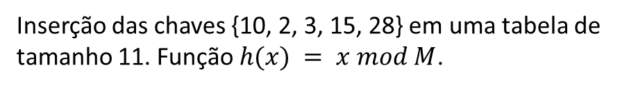
Inserção de elementos
Inserção das chaves {10, 2, 3, 15, 28} em uma tabela de
tamanho 11. Função $h(x) = x mod M$.
0
1
2
3
4
5
6
7
8
9
10

Slide 16
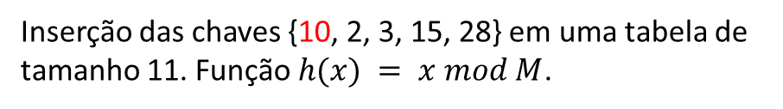
Inserção de elementos
Inserção das chaves {10, 2, 3, 15, 28} em uma tabela de
tamanho 11. Função $h(x) = x mod M$.
0
1
2
3
4
5
6
7
8
9
10
10
H(10) = 10 mod 11.

Slide 17
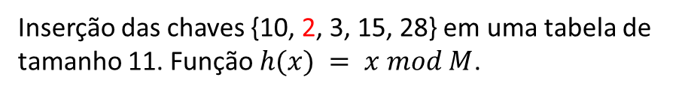
Inserção de elementos
Inserção das chaves {10, 2, 3, 15, 28} em uma tabela de
tamanho 11. Função $h(x) = x mod M$.
0
1
2
2
H(2) = 2 mod 11.
3
4
5
6
7
8
9
10
10
H(10) = 10 mod 11.

Slide 18
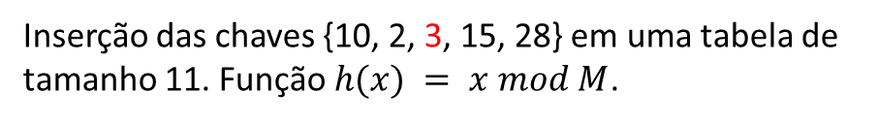
Inserção de elementos
Inserção das chaves {10, 2, 3, 15, 28} em uma tabela de
tamanho 11. Função $h(x) = x mod M$.
0
1
2
2
H(2) = 2 mod 11.
3
3
H(3) = 3 mod 11.
4
5
6
7
8
9
10
10
H(10) = 10 mod 11.

Slide 19
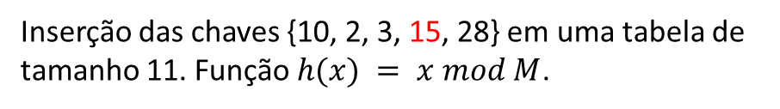
Inserção de elementos
Inserção das chaves {10, 2, 3, 15, 28} em uma tabela de
tamanho 11. Função $h(x) = x mod M$.
0
1
2
2
H(2) = 2 mod 11.
3
3
H(3) = 3 mod 11.
4
15
H(15) = 15 mod 11.
5
6
7
8
9
10
10
H(10) = 10 mod 11.

Slide 20
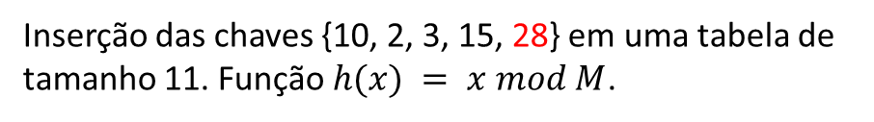
Inserção de elementos
Inserção das chaves {10, 2, 3, 15, 28} em uma tabela de
tamanho 11. Função $h(x) = x mod M$.
0
1
2
2
H(2) = 2 mod 11.
3
3
H(3) = 3 mod 11.
4
15
H(15) = 15 mod 11.
5
6
28
H(28) = 28 mod 11.
7
8
9
10
10
H(10) = 10 mod 11.

Slide 21
Inserção de elementos
Inserção das chaves {10, 2, 3, 15, 28} em uma tabela de
tamanho 11. Função $h(x) = x mod M$.
O que acontecerá ao tentar inserir novo elemento: 21
0
1
2
2
H(2) = 2 mod 11.
3
3
H(3) = 3 mod 11.
4
15
H(15) = 15 mod 11.
5
6
28
H(28) = 28 mod 11.
7
8
9
10
10
H(10) = 10 mod 11.

Slide 22
Inserção de elementos
Inserção das chaves {10, 2, 3, 15, 28} em uma tabela de
tamanho 11. Função $h(x) = x mod M$.
O que acontecerá ao tentar inserir novo elemento: 21
0
1
Colisão! Como resolver?
2
2
H(2) = 2 mod 11.
3
3
H(3) = 3 mod 11.
4
15
H(15) = 15 mod 11.
5
6
28
H(28) = 28 mod 11.
7
8
9
H(21) = 21 mod 11.
10
10
H(10) = 10 mod 11.

Slide 23
Listas Encadeadas
Construir uma lista linear encadeada para cada endereço da tabela.
Assim, todas as chaves com mesmo endereço são encadeadas em uma lista linear.

Slide 24
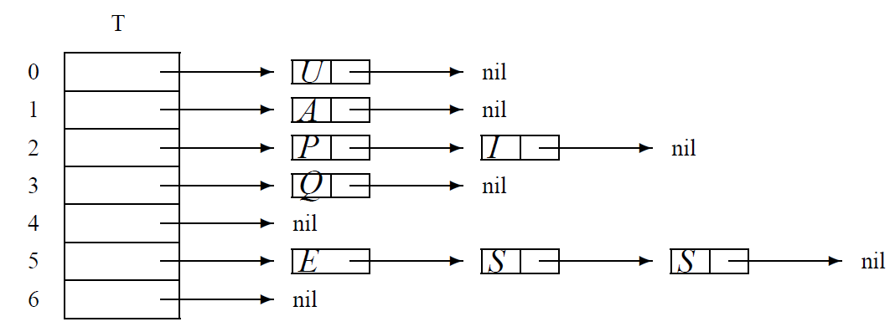
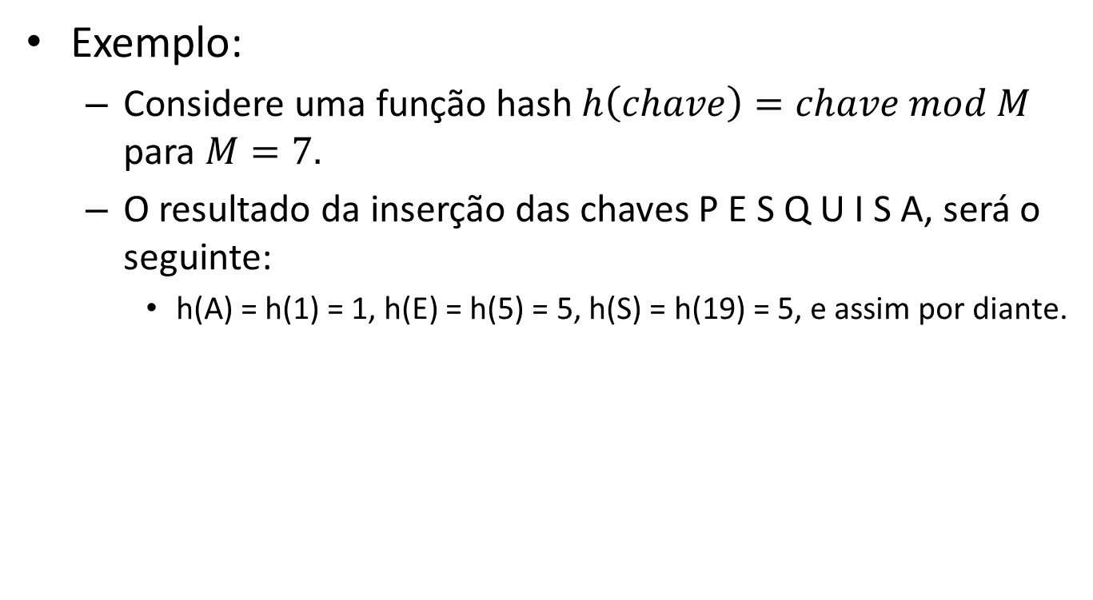
Listas Encadeadas
Exemplo:
Considere uma função hash $h\left(chave\right)=chave mod M$ para $M=7.$
O resultado da inserção das chaves P E S Q U I S A, será o seguinte:
h(A) = h(1) = 1, h(E) = h(5) = 5, h(S) = h(19) = 5, e assim por diante.

Slide 25











Listas Encadeadas
Inserção das chaves {10, 2, 3, 15, 28} em uma tabela de
tamanho 11. Função h(x) = x mod M.
O que acontecerá ao tentar inserir novo elemento: 21
0
$$ʎ$$
1
$$ʎ$$
Colisão! Como resolver?
Lista Encadeada
2
2
$$ʎ$$
3
3
$$ʎ$$
4
15
$$ʎ$$
5
$$ʎ$$
6
28
$$ʎ$$
7
$$ʎ$$
8
$$ʎ$$
9
$$ʎ$$
H(21) = 21 mod 11.
10
10
21
$$ʎ$$

Slide 26

Listas Encadeadas
Inserção das chaves {10, 2, 3, 15, 28} em uma tabela de
tamanho 11. Função h(x) = x mod M.
O que acontecerá ao tentar inserir novo elemento: 25
0
$$ʎ$$
1
$$ʎ$$
2
2
$$ʎ$$
H(25) = 25 mod 11.
3
3
25
$$ʎ$$
4
15
$$ʎ$$
5
$$ʎ$$
6
28
$$ʎ$$
7
$$ʎ$$
8
$$ʎ$$
9
$$ʎ$$
10
10
21
$$ʎ$$

Slide 27

Listas Encadeadas
Inserção das chaves {10, 2, 3, 15, 28} em uma tabela de
tamanho 11. Função h(x) = x mod M.
O que acontecerá ao tentar inserir novo elemento: 36
0
$$ʎ$$
1
$$ʎ$$
2
2
$$ʎ$$
H(36) = 36 mod 11.
3
3
25
36
$$ʎ$$
4
15
$$ʎ$$
5
$$ʎ$$
6
28
$$ʎ$$
7
$$ʎ$$
8
$$ʎ$$
9
$$ʎ$$
10
10
21
$$ʎ$$

Slide 28
Estrutura e operações da tabela com listas encadeadas
O código da tabela hash utiliza a TAD Lista auto referenciada, que é uma lista encadeada ensinada na aula de listas lineares.
Esta tabela utiliza como elemento chave o próprio item (composto de números inteiros positivos).

Slide 29
Estrutura e operações da tabela com listas encadeadas
public class TabelaHash {
private int M; // @{\it tamanho da tabela}@
private Lista tabela[];
private int h(int chave) {
return chave % this.M;
}

Slide 30
Estrutura e operações da tabela com listas encadeadas
public TabelaHash(int m) {
this.M = m;
this.tabela = new Lista[this.M];
for (int i = 0; i < this.M; i++)
this.tabela[i] = new Lista();
}
public Object pesquisa(Object chave) {
int i = this.h((int)chave);
if (this.tabela[i].vazia())
return null; // @{\it pesquisa sem sucesso}@
else {
Object obj = this.tabela[i].pesquisa(chave);
if (obj == null)
return null; // @{\it pesquisa sem sucesso}@
else
return obj;
}
}

Slide 31
Estrutura e operações da tabela com listas encadeadas
public void insere(Object chave) {
if (this.pesquisa(chave) == null) {
int i = this.h((int)chave);
this.tabela[i].insere(chave);
} else
System.out.println("Registro ja esta presente");
}
public void retira(Object chave) throws Exception {
int i = this.h((int)chave);
Object obj = this.tabela[i].retira(chave);
if (obj == null)
System.out.println("Registro nao esta presente");
}

Slide 32
Estrutura e operações da tabela com listas encadeadas
public void imprime() {
for (int i = 0; i < this.M; i++) {
if (!this.tabela[i].vazia()) {
System.out.println("Entrada: " + i);
this.tabela[i].imprime();
}
}
}
}

Slide 33
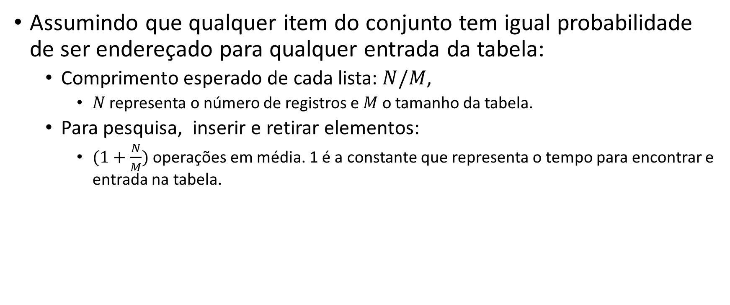
Análise
Assumindo que qualquer item do conjunto tem igual probabilidade de ser endereçado para qualquer entrada da tabela:
Comprimento esperado de cada lista: $N/M$,
$N$ representa o número de registros e $M$ o tamanho da tabela.
Para pesquisa, inserir e retirar elementos:
$(1+\frac{N}{M})$ operações em média. 1 é a constante que representa o tempo para encontrar e entrada na tabela.

Slide 34
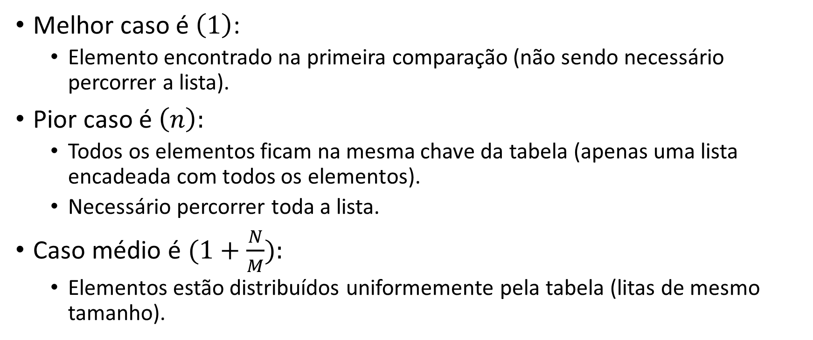
Análise
Melhor caso é $\left(1\right)$:
Elemento encontrado na primeira comparação (não sendo necessário percorrer a lista).
Pior caso é $\left(n\right):$
Todos os elementos ficam na mesma chave da tabela (apenas uma lista encadeada com todos os elementos).
Necessário percorrer toda a lista.
Caso médio é $(1+\frac{N}{M}):$
Elementos estão distribuídos uniformemente pela tabela (litas de mesmo tamanho).

Slide 35
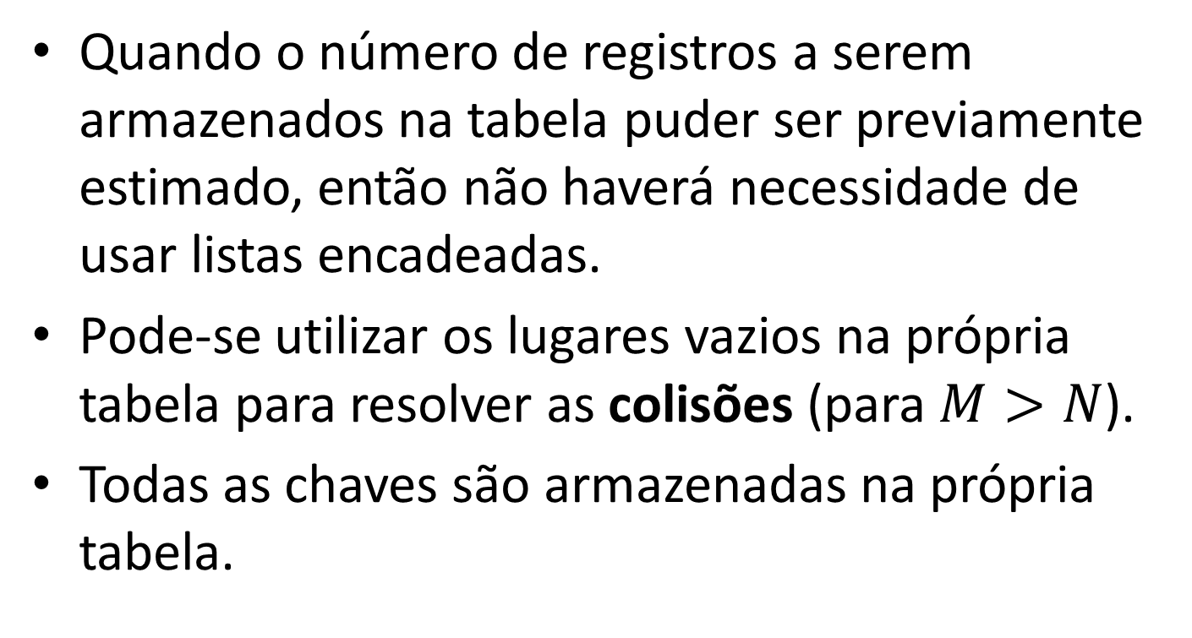
Endereçamento Aberto
Quando o número de registros a serem armazenados na tabela puder ser previamente estimado, então não haverá necessidade de usar listas encadeadas.
Pode-se utilizar os lugares vazios na própria tabela para resolver as colisões (para $M>N$).
Todas as chaves são armazenadas na própria tabela.

Slide 36

Endereçamento Aberto
Proposta (hashing linear):
A posição $h_{j}$ na tabela é dada por:
$h_{j}=\left(h\left(x\right)+j\right) mod M,$para$1≤j≤M −1.$
Caso haja colisões, haverá uma sequencia de tentativas, em que $j=1, 2, …, M−1.$

Slide 37
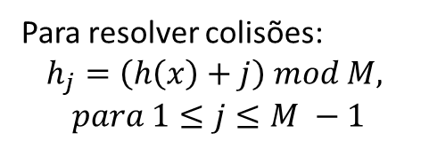
Inserção de elementos
Inserção das chaves {10, 2, 3, 15, 28, 21} em uma tabela de
tamanho 11. Função h(x) = x mod M.
Para resolver colisões:
$$h_{j}=\left(h\left(x\right)+j\right) mod M,$$
$$para 1≤j≤M −1$$
0
1
2
2
3
3
4
15
5
6
28
7
8
9
10
10

Slide 38
Inserção de elementos
Inserção das chaves {10, 2, 3, 15, 28, 21} em uma tabela de
tamanho 11. Função h(x) = x mod M.
Para resolver colisões:
$$h_{j}=\left(h\left(x\right)+j\right) mod M,$$
$$para 1≤j≤M −1$$
0
1
2
2
3
3
4
15
5
6
28
7
8
9
H(21) = 21 mod 11.
10
10

Slide 39

Inserção de elementos
Inserção das chaves {10, 2, 3, 15, 28, 21} em uma tabela de
tamanho 11. Função h(x) = x mod M.
Para resolver colisões:
$$h_{j}=\left(h\left(x\right)+j\right) mod M,$$
$$para 1≤j≤M −1$$
0
21
$$h_{1}=\left(h\left(21\right)+1\right) mod 11$$
1
2
2
3
3
4
15
5
6
28
7
8
9
H(21) = 21 mod 11.
10
10

Slide 40
Inserção de elementos
Inserção das chaves {10, 2, 3, 15, 28, 21, 25} em uma tabela de
tamanho 11. Função h(x) = x mod M.
Para resolver colisões:
$$h_{j}=\left(h\left(x\right)+j\right) mod M,$$
$$para 1≤j≤M −1$$
0
21
$$h_{1}=\left(h\left(21\right)+1\right) mod 11$$
1
2
2
H(21) = 25 mod 11.
3
3
4
15
5
6
28
7
8
9
10
10

Slide 41

Inserção de elementos
Inserção das chaves {10, 2, 3, 15, 28, 21, 25} em uma tabela de
tamanho 11. Função h(x) = x mod M.
Para resolver colisões:
$$h_{j}=\left(h\left(x\right)+j\right) mod M,$$
$$para 1≤j≤M −1$$
0
21
$$h_{1}=\left(h\left(21\right)+1\right) mod 11$$
1
2
2
H(21) = 25 mod 11.
3
3
4
15
$$h_{1}=\left(h\left(25\right)+1\right) mod 11$$
5
6
28
7
8
9
10
10

Slide 42


Inserção de elementos
Inserção das chaves {10, 2, 3, 15, 28, 21, 25} em uma tabela de
tamanho 11. Função h(x) = x mod M.
Para resolver colisões:
$$h_{j}=\left(h\left(x\right)+j\right) mod M,$$
$$para 1≤j≤M −1$$
0
21
$$h_{1}=\left(h\left(21\right)+1\right) mod 11$$
1
2
2
H(21) = 25 mod 11.
3
3
4
15
$$h_{1}=\left(h\left(25\right)+1\right) mod 11$$
5
25
$$h_{2}=\left(h\left(25\right)+2\right) mod 11$$
6
28
7
8
9
10
10

Slide 43
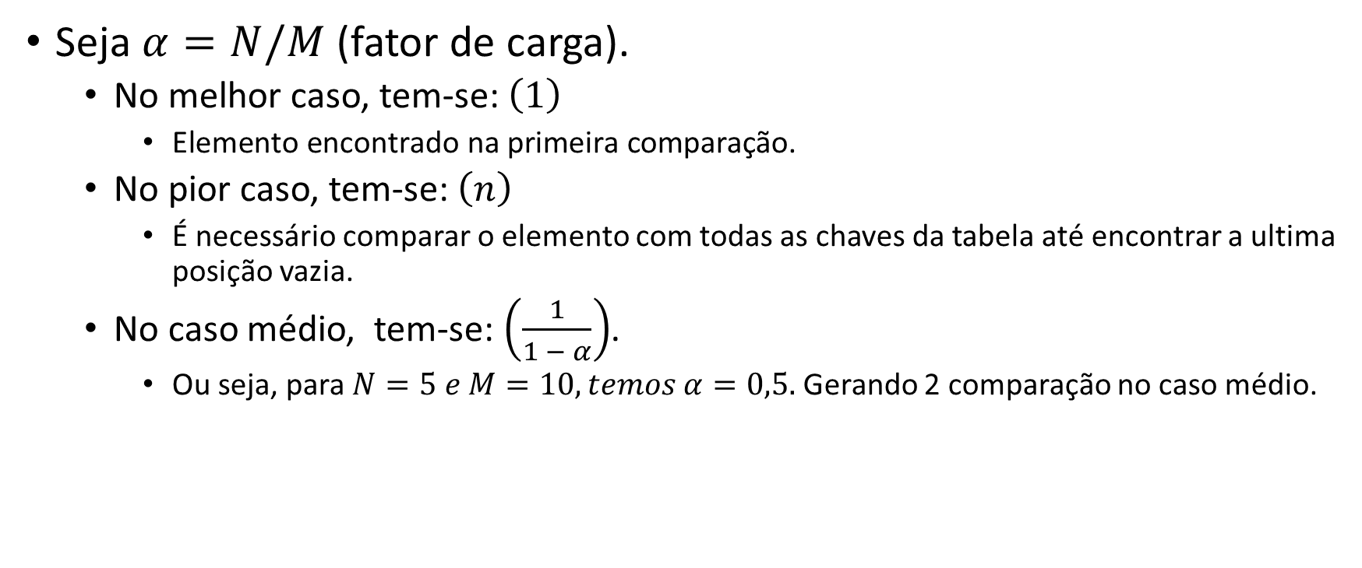
Análise
Seja $α=N/M$ (fator de carga).
No melhor caso, tem-se: $\left(1\right)$
$\text{Elemento} \text{encontrado} \text{na} \text{primeira} \text{compara}\text{çã}\text{o}$.
No pior caso, tem-se: $\left(n\right)$
É necessário comparar o elemento com todas as chaves da tabela até encontrar a ultima posição vazia.
No caso médio, tem-se: $\left(\frac{1}{1 − α}\right)$.
Ou seja, para $N=5 e M=10, temos α=0,5.$ Gerando 2 comparação no caso médio.

Slide 44
Exercícios
Represente a tabela hash obtida a partir da inserção de elementos com as seguintes chaves: 19 / 17 / 35 / 10 / 12 / 3.
Caso seja utilizado lista encadeada e a função hash seja h(x) = x mod 7.
Caso seja utilizado espalhamento linear e a função hash seja hj = (h(x) + j) mod 7.

Slide 45
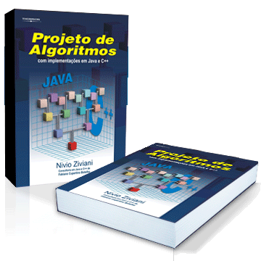
Referências
Material adaptado do livro:
ZIVIANI, Nivio. Projeto de algoritmos: com implementações em Java e C++. São Paulo: Thomson Learning, c2007. 621 p.
Os código presentes nos slides estão disponíveis no site do autor (link no último slide)

Slide 46
Referências
Baseado no material de aulas de:
ZIVIANI, Nivio. Projeto de algoritmos: com implementações em Java e C++. São Paulo: Thomson Learning, c2007. 621 p.
Para downloads dos códigos em Java:
http://www2.dcc.ufmg.br/livros/algoritmos-java/implementacoes-03.php
Outras referências:
CORMEN, Thomas H. et al. Algoritmos: teoria e prática. Rio de Janeiro: Campus, 2002. 916p. ISBN 8535209263 (Disponível no Acervo).
DROZDEK, Adam. Estrutura de dados e algoritmos em C++. São Paulo: Pioneira Thomson Learning, 2002. xviii, 579p. ISBN 8522102953 (Disponível no Acervo).

